Slide 1

Онлайн-кинотеатр на скоростном 3G
Новогодняя промо-кампания Tele2
Декабрь 2015
Номинация: «Лучшее массовое мероприятие»

Slide 2
Вводные
Заказчик: ООО «Т2 Мобайл» Нижегородский филиал, бренд Tele2
Тип мероприятия: Семейный праздник
Количество человек, которые приняли участие в мероприятии: План коммуникационных (общий охват) контактов: 14 500 чел. План по качественным контактам: 3 360 чел.
Место проведения мероприятия: Фестиваль «Рождественский базар» (ул. Почаинская, 17) и фестиваль «Зимовка на Рождественской» (пл. Маркина)
Подрядчики исполнителя, задействованные в реализации проекта: техническое сопровождение – ООО «Альфа Рентал», локация – Студия «LOCO», проект «Рождественская сторона», мультимедийное наполнение – ООО «Сити-Медиа», поставщик кофейной продукции – ООО «Кафа»
Дата проведения мероприятия:
- Рождественский базар «Зимний маскарад»: 2 дня – 19 и 20 декабря 2015
- Фестиваль «Зимовка на Рождественской»: 2 дня – 7 и 8 января 2016

Slide 3
Задача/цели
Бизнес-задача: Рост доли пакетных тарифов в абонентской базе.
Маркетинговая задача: Рост показателя воспринимаемого качества оператора путем формирования знания о наличии быстрого мобильного интернета (3G Awareness +3%).
Целевая аудитория: Массовая аудитория – посетители городских мероприятий, абоненты Tele2 на тарифных планах без абонентской платы.
Проблематика: Стагнация показателя знания о выгодных пакетных тарифах с быстрым интернетом через год после запуска 3G в регионе.
Почему сейчас:
Стабильное качество и покрытие 3G по итогам проведения фокус-группы.
Увеличение стройки 3G во втором полугодии 2015.
Сезонность: череда семейных праздников, связанных с домашними посиделками перед «голубым экраном».

Slide 4

Идея
Праздничные дни – время для просмотра любимых сериалов и фильмов с новогодним настроением. Наш 3G такой быстрый и недорогой, что легко заменит домашний wi-fi. Наслаждайтесь потоковым видео в высоком качестве с тарифами Tele2 для устройств или с ТП «Очень черный», «Самый черный», «Сверхчерный».
Хедлайн активности: Фильмы, сериалы и онлайн-новости с доступным интернетом на 3G-скорости

Slide 5
Структура проекта
Анонс 1
Анонс 2
Фестиваль 1
Фестиваль 2
«Кофейное» промо: выбери свой черный кофе
Онлайн-кинотеатр
Постотчет 1
Постотчет 2

Slide 6

Механика
Анонс:
Таблички-навигаторы на фестивалях
Навигационные конструкции с рекламными баннерами
Городские афиши фестивалей
SMM: группы фестивалей
Отзывы нижегородских блогеров
Обзорные фотоотчёты на событийных сайтах

Slide 7
Механика
В преддверии новогодних праздников в Нижнем Новгороде проходило множество зимних фестивалей, на которых посетители могли не только приобрести интересные подарки, авторские поделки, но и просто отдохнуть в кругу родных и друзей, погрузившись в невероятную праздничную атмосферу.
Праздничные дни – лучшее время для просмотра любимых мультфильмов и кино. И поэтому компания Tele2, специально для всех гостей фестиваля, организовала работу онлайн-кинотеатра. Любой желающий мог совершенно бесплатно посмотреть тёплый, семейный фильм «Приключения медвежонка Паддингтона» или серию всеми любимых, российских анимационных фильмов.
Также каждому посетителю кинозала предлагалось согреться чашечкой бодрящего итальянского кофе четырех разных объемов, где варианты объема соответствовали линейке «черных» тарифов с абонентской платой.
В перерывах между фильмами ведущий рассказывал о техническом устройстве онлайн-кинотеатра, предлагал оценить качество и скорость 3G, оформить сим-карту и задать все интересующие вопросы.

Slide 8
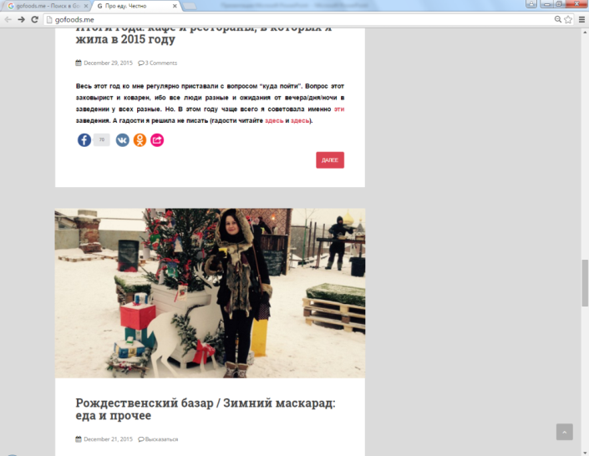
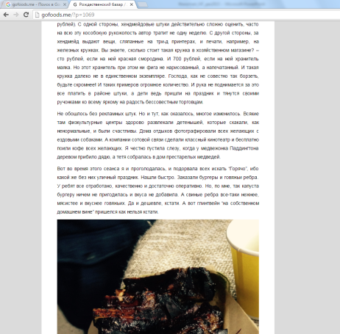
Механика
Посткампейн:
Нижегородский блогер Катерина Смирнова, автор сайта «Про еду. Честно», в статье о фестивале посвятила несколько одобрительных строк мероприятию Tele2.

Slide 9
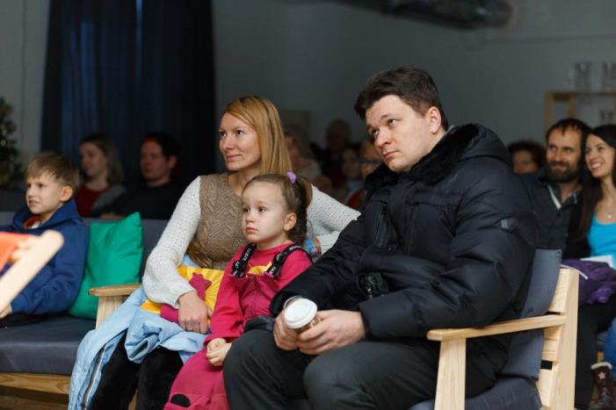
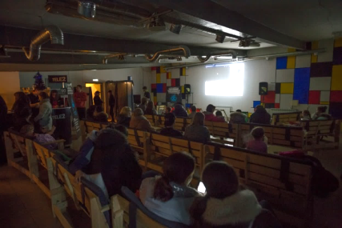
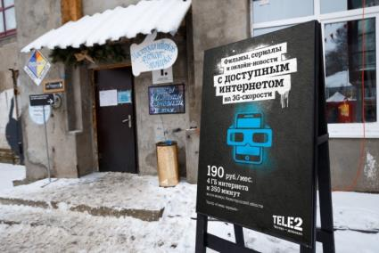
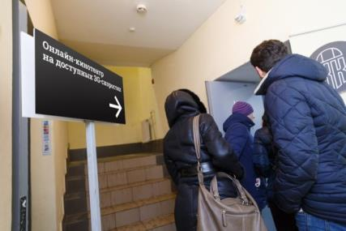
Фотоотчет
Новогодний семейный фильм «Приключения Паддингтона» и российские мультфильмы оказались захватывающим отдыхом для зрителей.
В «кинозале» часто смеялись; люди были поглощены происходящим на экране, отвлекались от проблем и расслаблялись.
На площадке посетители фестиваля могли отогреться, ведь почти все развлекательные зоны и фудкорт располагались на улице.

Slide 10
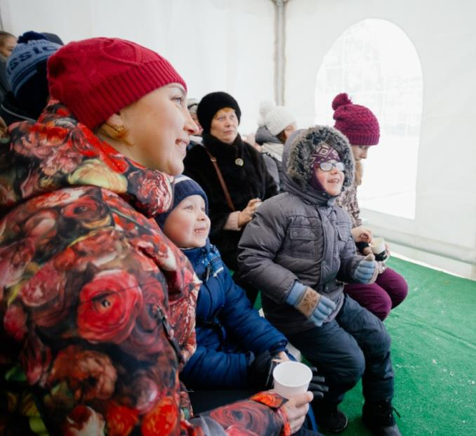
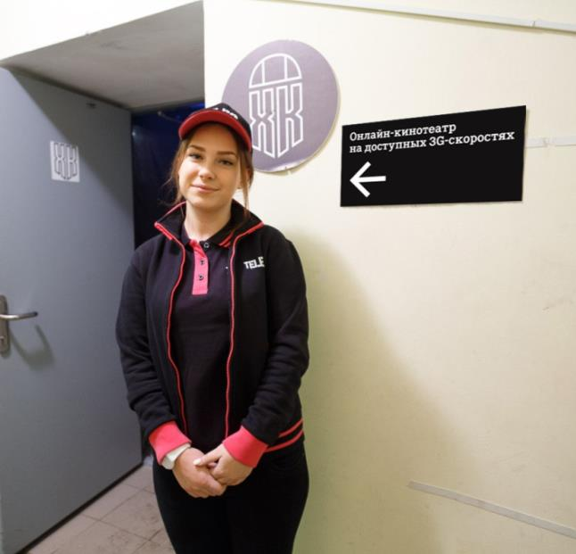
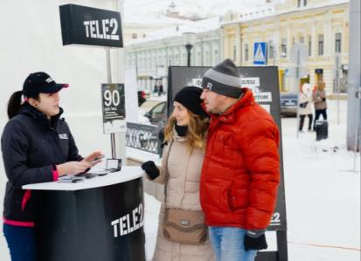
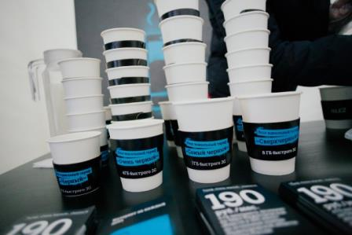
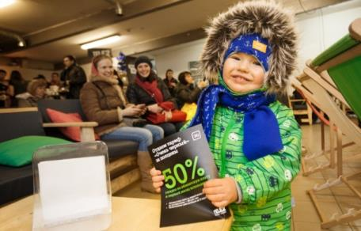
Фотоотчет

Slide 11
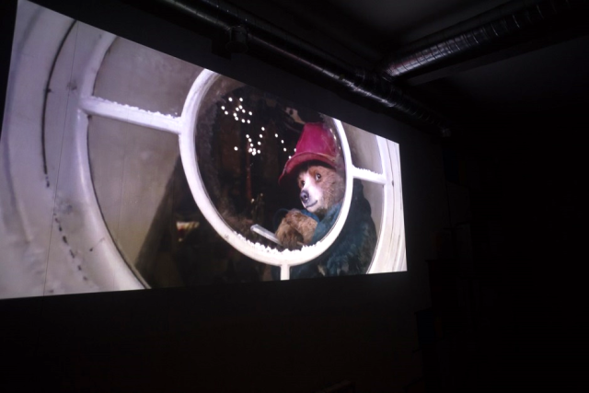
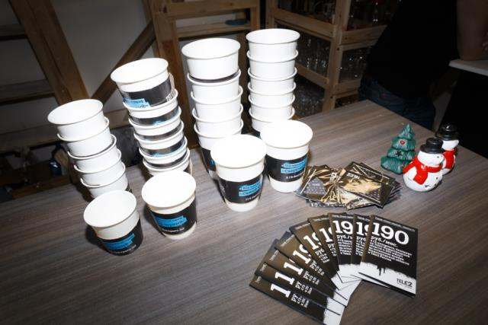
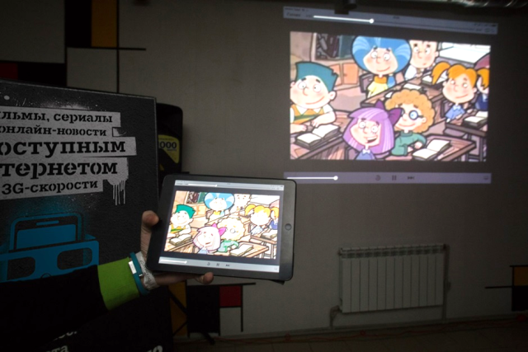
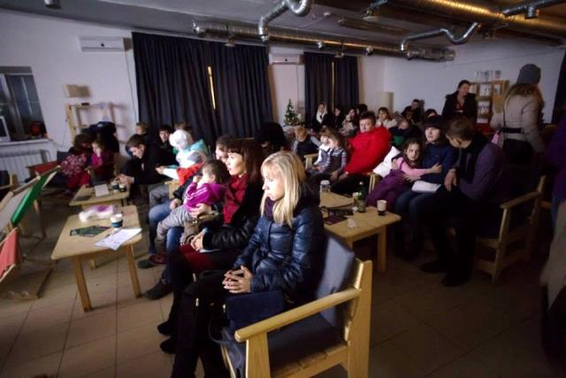
Фотоотчет

Slide 12
Особенности
Качественный контакт с выявление потребности абонента, позволяющий сравнить стоимость и параметры текущего тарифного плана конкурента со стоимостью и параметрами тарифного плана Tele2.
В Нижнем Новгороде это первое и уникальное event-мероприятие, направленное на тестирование скорости и качества 3G-интернета с помощью онлайн-кинотеатра.
Вовлечение целевой аудитории в экспириенс (тест 3G).
Механика онлайн-кинотеатра интересна сама по себе, посетители не чувствуют, что им навязывают услугу или продукт.

Slide 13
Результаты
Общее кол-во контактов: 14 500 чел.
Качественные контакты: 3 360 чел.
Количество новых абонентов среди зрителей-неабонентов составило 8,8%
Приблизительно каждый 2-й взрослый участник являлся нашим абонентом.
С ними велась работа на знание преимуществ пакетных тарифов.
Прирост показателя 3G Awareness +5%

Slide 14
Контакты
Наталия Борисова
Директор агентства событий «CONCEPT»
Тел. +7 (920) 041 15 99
E-mail ceo@conceptme.ru

Slide 15
Информация для жюри конкурса Event-Прорыв
После просмотра данной презентации Вам необходимо
авторизоваться на сайте http://www.eventnn.ru/ и
выставить оценку на странице http://www.eventnn.ru/contest/
в строке, соответствующей данной заявке.
Для подтверждения оценки необходимо ввести уникальный для каждой презентации двухзначный код подтверждения оценки, представленный ниже.
Код подтверждения оценки = 2W
(язык английский, шрифт заглавный)
Примечание: В случае нахождения на странице сайта более 20 минут авторизация прекращается автоматически. Необходимо обновить страницу и повторно авторизоваться. При возникновении проблем с голосованием направьте ваши оценки в любом понятном виде на адрес sergey@eventnn.ru.

